Slide 1

XXV. Önkormányzati Költségvetési és Adókonferencia
Magyar Államkincstár
Tavaszi Zsolt
elnökhelyettes
Decentralizált Önkormányzati
Számlavezetés

Slide 2
A PROJEKT bevezetésének előzményei
Többéves előkészület – nemzetközi gyakorlatok vizsgálata (EU-Hollandia)
Folyamatos egyeztetés az önkormányzatokkal és a bankokkal – már a tervezési szakaszban

Slide 3

A megvalósítás alapelvei
Az önkormányzati pénzügyi autonómia és döntési szabadság továbbra is megmarad
Jelentős adminisztratív vagy pénzügyi többletteher ne legyen
Az Önkormányzati Magyar Államkötvény rugalmasságot és magas hozamot ad
A szabályozás fokozatos bevezetése
Pénzügyi, banki szolgáltatások maradnak a bankoknál

Slide 4

Jogszabályi háttér
az államháztartásról szóló 2011. évi CXCV. törvény (Áht.) 84. § (1a) – (1g) bekezdések
az önkormányzati számlavezetés részletszabályairól szóló 194/2025. (VII. 8.) Korm. rendelet
az önkormányzatok részére fizetési számlát vezető hitelintézetek díjtételeinek módosíthatóságáról és a fizetési számlájuk vezetéséről szóló 195/2025. (VII. 8.) Korm. rendelet
A pénzügyi tranzakciós illetékről szóló 2012. évi CXVI. törvény 3. § (4) bekezdés o) pont

Slide 5
Decentralizált önkormányzati számlavezetés Ütemezett BEVEZETÉSE
+ a városok és költségvetési szervei (322 önkormányzat és költségvetési szervei)
2025. október 1-től
2027. január 1-től
+ a községek, tehát a teljes önkormányzati kör
2028. január 1-től
Főváros, kerületek, megyei jogú városok és költségvetési szervei (49 önkormányzat és költségvetési szervei)

Slide 6
Decentralizált önkormányzati számlavezetés – működési modell
Kincstár
határozathozatal a limit összegről
Önkormányzat
rendelkezik a számlák közötti limit megosztásról
Bank
2025.10.01-jétől limiten felüli összegek automatikus átutalása a Kincstárba
Kincstár
automatikus számlanyitás – többletnyilvántartó számlák
Önkormányzat
a Kincstárban vezetett számláról önkormányzati rendelkezés – a forrásszámlára és/vagy állampapír vásárlás céljából

Slide 7
Decentralizált önkormányzati számlavezetés – limitek
Limit megállapítása
A limit kiszámítását a Kincstár hajtja végre, határozatban megállapítja
Időzítés
Első alkalommal 2025. július 31-ig (2025. évre) és 2025. október 15-ig (2026. évre)
Rugalmasság havi módosítási lehetőség a limitek számlák közötti elosztására
Bankszámlák közötti limit elosztás
Önkormányzat feladata a bank felé nyilatkozni
Ezt követően évente, október 15-ig

Slide 8

önkormányzati ügyfél és számla követelés állomány
2025.11.12-én a Kincstár
49 Önkormányzat
475,2 milliárd forint
számlakövetelését kezeli

Slide 9
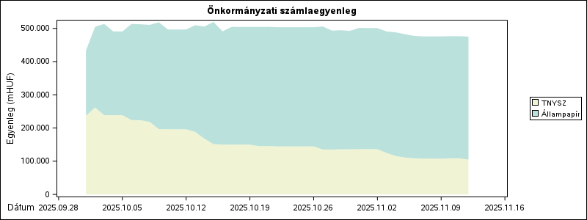
az I. ütemben érintett önkormányzati szektor Kincstárban kezelt forrás állományA* (millió Ft)
Megnevezés | Összeg
TNYSZ egyenleg | 104.970
Útonlévő értékpapír állomány | 2.500
ÖMAP állomány | 367.448
Egyéb értékpapír állomány | 300
Mindösszesen | 475.218
*2025.11.12. napi adatok

Slide 10

A projekt Közvetlen hatásaI
A központi költségvetés finanszírozásának az optimalizálása, az önkormányzatok befektetéseinek az ösztönzése (ÖMÁK)

Slide 11

A kincstárban elérhető – Új ÖMÁK
Könnyen hozzáférhető, versenyképes kamatozású állampapír
Jegybanki alapkamattal megegyező havi kamatozású (induló kamat: 6,5%)
3 éves futamidejű, 10.000 Ft alapcímletű dematerializált értékpapír
Az értékpapírszámla vezetése díjmentes
Az ÖMÁK vásárlása után nem kell pénzügyi tranzakciós illetéket fizetni
A befektetés könnyen kezelhető a WebKincstáron és a MobilKincstáron keresztül
Visszaváltás esetén az összeg 2 munkanapon belül megérkezik az önkormányzat fizetési számlájára.

Slide 12
Decentralizált önkormányzati számlavezetés 2.0-második Ütem
További informatikai fejlesztési tervek
- az automatizált működés irányában –bankokkal közösen
Tesztelési lehetőség
PILOT éles próbaüzem
Tájékoztatás, ügyféltalálkozók
Több regionális helyszínen

Slide 13

PénzforgaLmi fejlEsztési irányok
Szolgáltatás fejlesztés
MobilAPP bevezetése
EAM (qvik) fizetések sub-aggregátori szerep
Kincstári kártya projekt – további szolgáltatások
DÁP azonosító bevezetés – ÜFE belépés
Biztonság növelése
KVR-hez történő csatlakozás
Kincstári compliance továbbfejlesztése
Központi infrastrukturális fejlesztések
MNB-GIRO Zrt. Platformkonszolidáció –(2027.)
KVR II. Ütem
R2P csoportos (adóbeszedés)

Slide 14

Sikeres együttműködést és második ütemes bevezetést!
Köszönöm a figyelmet!

